Slide 1
PROJETO PIBIC
LGPD: O que muda na prática com a Lei 13.709/2018?
Universidade Empreendedora no contexto brasileiro – da Torre de Marﬁm à pesquisa e extensão
GRADUAÇÃO EM TECNOLOGIAS DE INFORMAÇÃO E COMUNICAÇÃO
Unidade Jardim das Avenidas Graduação e Administrativo
Rod. Gov. Jorge Lacerda, 3201
Jardim das Avenidas – Araranguá – SC - CEP: 88.906-072
Marcelo Gomes Bá
Bolsista PIBIC
Profª Drª Andréa Cristina Trierweiller
Profa. Coordenadora Projeto

Slide 2
Analisar o relacionamento dos atores presentes no contexto em estudo para a construção de uma Universidade Empreendedora, com foco, em suas ações de pesquisa e extensão
Objetivo geral

Slide 3
Objetivos específicos
Realizar Revisão Sistemática de Literatura (RSL) sobre as temáticas relacionadas ao objetivo do projeto;
Analisar os elementos e atores envolvidos no ambiente institucional para a construção de uma Universidade Empreendedora;
Analisar casos sobre universidades empreendedoras no Brasil e no mundo;
Identificar e Analisar os atores institucionais: gestores da iniciativa privada/startups; gestores públicos, professores de universidades, dentre outros.

Slide 4
Introdução
o contexto deste estudo se traduz em um cenário em que a universidade é empreendedora.
ENSINO, PESQUISA E ATIVIDADES EMPREENDEDORAS
Questionamento de seus papéis e ações
TORRE DE MARFIM
A universidade vista como uma Torre de Marfim
COMUNIDADE
Natureza social e econômica
Notes:
Uma vez que a sociedade se torna, cada vez mais, baseada em conhecimento, características de organizações e ambientes são transformados e se tornam mais intensivos em conhecimento.
As demandas, agora se evidenciam de maneira complexa e o ambiente é incerto.
Na era do conhecimento, a relação da universidade com a indústria e o governo, além de ser responsável pelo desenvolvimento do espaço do conhecimento e diversidade de ideias, TAMBÉM É, pelos espaços de inovação e empreendedorismo, contribuindo para o desenvolvimento socioeconômico regional.

Slide 5
Ensaio sobre universidade empreendedora e terceira missão
RSL
Universidade Empreendedora
Terceira missão
Considerações teóricas

Slide 6
Método
Protocolo de Pesquisa
Análise
Síntese
Escrita
1
Busca sistemática da literatura (SSF)
2
3
(Ferenhof e Fernandes, 2016).
4

Slide 7
Aspectos analisados
Número de publicações por ano
País de origem das publicações

Slide 8
Clark (1998)
Kirby (2002)
Urbano e Guerrero (2013)
Incita as pessoas a aplicarem criativamente seus talentos
transferência de tecnologia
gera avanços tecnológicos
importante catalisador
educação para o empreendedorismo
desenvolvimento social
Universidade empreendedora
incubadora natural
formação de firmas
desenvolvimento regional
Entende a natureza da riqueza
desenvolvimento econômico
ambiente de apoio
empreendedorismo acadêmico
instituição âncora
iniciativas empreendedoras sociais e econômicas
gera e explora o conhecimento como oportunidades empreendedoras
motor para o desenvolvimento econômico
criação, disseminação e aplicação de conhecimentos
sustentabilidade
facilita o processo de difusão de tecnologia
Etzkowitz (2013)
Centobelli et al. (2019)
Schmitz et al. (2017)

Slide 9
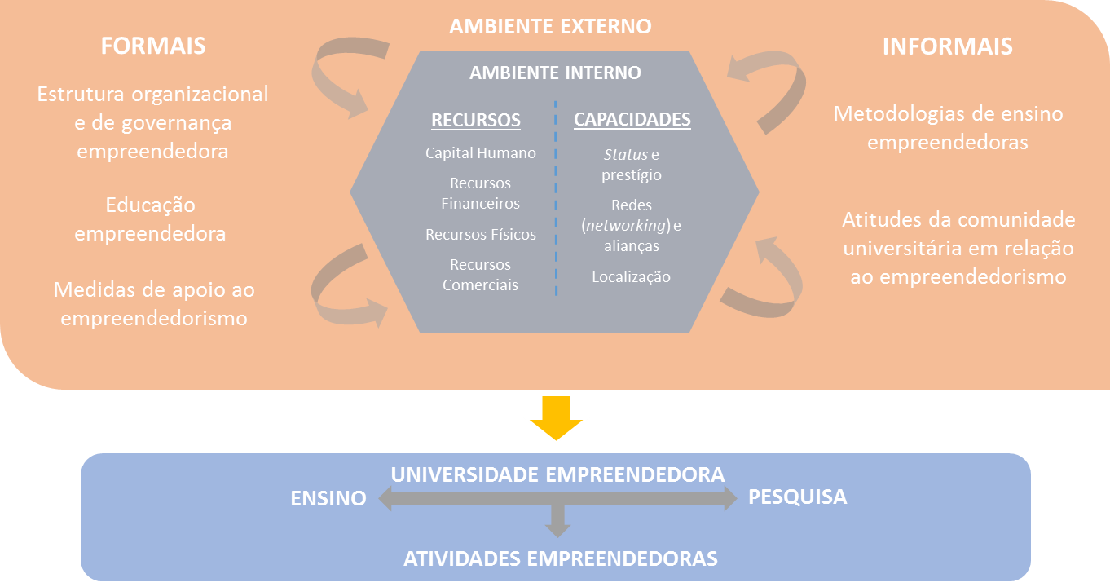
FORMAIS
AMBIENTE EXTERNO
INFORMAIS
AMBIENTE INTERNO
Estrutura organizacional e de governança empreendedora
RECURSOS
CAPACIDADES
Metodologias de ensino empreendedoras
Capital Humano
Recursos Financeiros
Recursos Físicos
Recursos Comerciais
Status e prestígio
Redes (networking) e alianças
Localização
Educação empreendedora
Framework teórico utilizado
Atitudes da comunidade universitária em relação ao empreendedorismo
Medidas de apoio ao empreendedorismo
UNIVERSIDADE EMPREENDEDORA
ENSINO
PESQUISA
ATIVIDADES EMPREENDEDORAS
Guerrero e Urbano (2012)

Slide 10
Análise e tratamento dos dados
Estudo de campo:
entrevistas com atores
ecossistema de uma universidade empreendedora (WHITLEY, 1999)
Tratamento dos dados:
análise de conteúdo (BARDIN, 2011)
Questões abertas (28)
Respostas gravadas, transcritas e codificadas
Atores institucionais do ambiente de negócios
Estrutura | Instituição | Total por ator
Sistema Político | Governo | 3
Sistema Financeiro | Instituições Financeiras* | 0
Mercado de trabalho | Instituições de Ensino | 15
 | Entidade de pesquisa e desenvolvimento | 3
 | Fundação de apoio à Pesquisa | 1
 | Escola de Governo | 1
 | Serviço de apoio a empreendedores | 1
 | Associação que congrega empresas de TI | 1
Sistema Produtivo | Empreendedores | 5
Total de entrevistados |  | 30

Slide 11
Como você vê a atuação da universidade em termos de ensino, pesquisa e extensão?
(Q 5)
Unidades de Registro:
tríade é desequilibrada
o ensino está mais estruturado
a extensão precisa ser fortalecida
O ensino ela cumpre com excelência, a parte de formação de jovens, pesquisa também a gente vê muita pesquisa de ponta e a extensão no meu ponto de vista é a parte mais fraca desse tripé, então o fortalecimento dessa extensão poderia ser um catalisador para uma visão mais empreendedora.

Slide 12
Unidades de Registro:
crescimento econômico
transferência de conhecimento
criação de um ecossistema
minimização da evasão de capital intelectual
troca de tecnologias e conhecimentos
inovação disruptiva
Qual a importância, para o desenvolvimento regional, a criação de empresas por jovens egressos da universidade?
[...] Muitas vezes, você tem profissionais capacitados e que podem contribuir muito com a comunidade e essas pessoas não ficam porque não tem como se fixar na cidade e acabam procurando outros centros, que deem essas condições
(Questão 8)

Slide 13
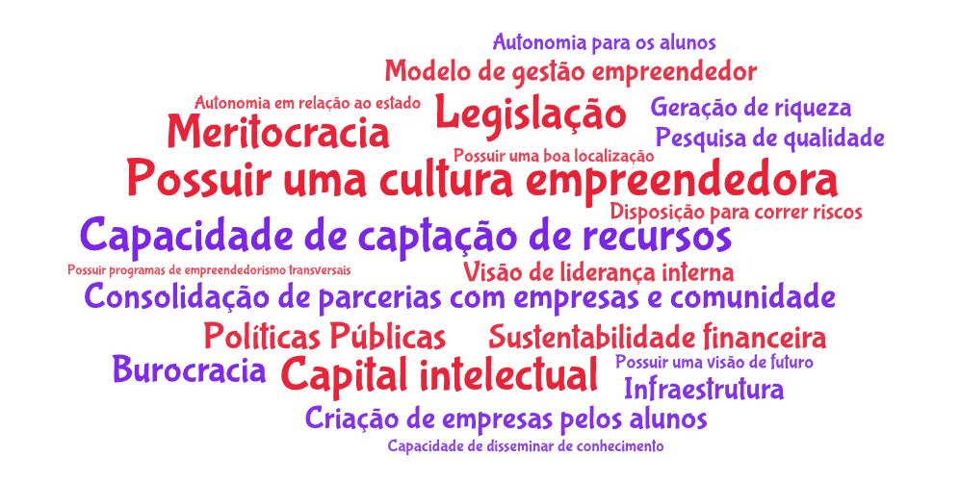
ESTÍMULOS para uma universidade SER empreendedora
(Questão 26)

Slide 14
BARREIRAS para uma universidade SER empreendedora
(Questão 27)

Slide 15
Considerações
finais
a indissociabilidade entre ensino-pesquisa-extensão
x
termo “universidade empreendedora”
Notes:
01:40h
a extensão não deve ser ignorada pela centralização de valor na inovação
a produção de conhecimento, cultura e arte envolve relações profundas e diversas com a sociedade, não podendo ser reduzida apenas a indicadores de empregabilidade
as universidades exibem em seu mindset, esquemas tradicionais que apresentam problemas para lidar com a demanda crescente, de pessoas que buscam maior qualificação, interdisciplinaridade, diversidade
tem-se a evidenciação da evasão, que torna a estada dos jovens na universidade, menos atrativa

Slide 16
Thanks!
Você pode entrar em contato conosco:
Marcelo Gomes Ba
marcelo_gomesba@hotmail.com
Bolsista PIBIC
Andréa C. Trierweiller
andrea.ct@ufsc.br
Profa. Coordenadora Projeto

